Slide 1


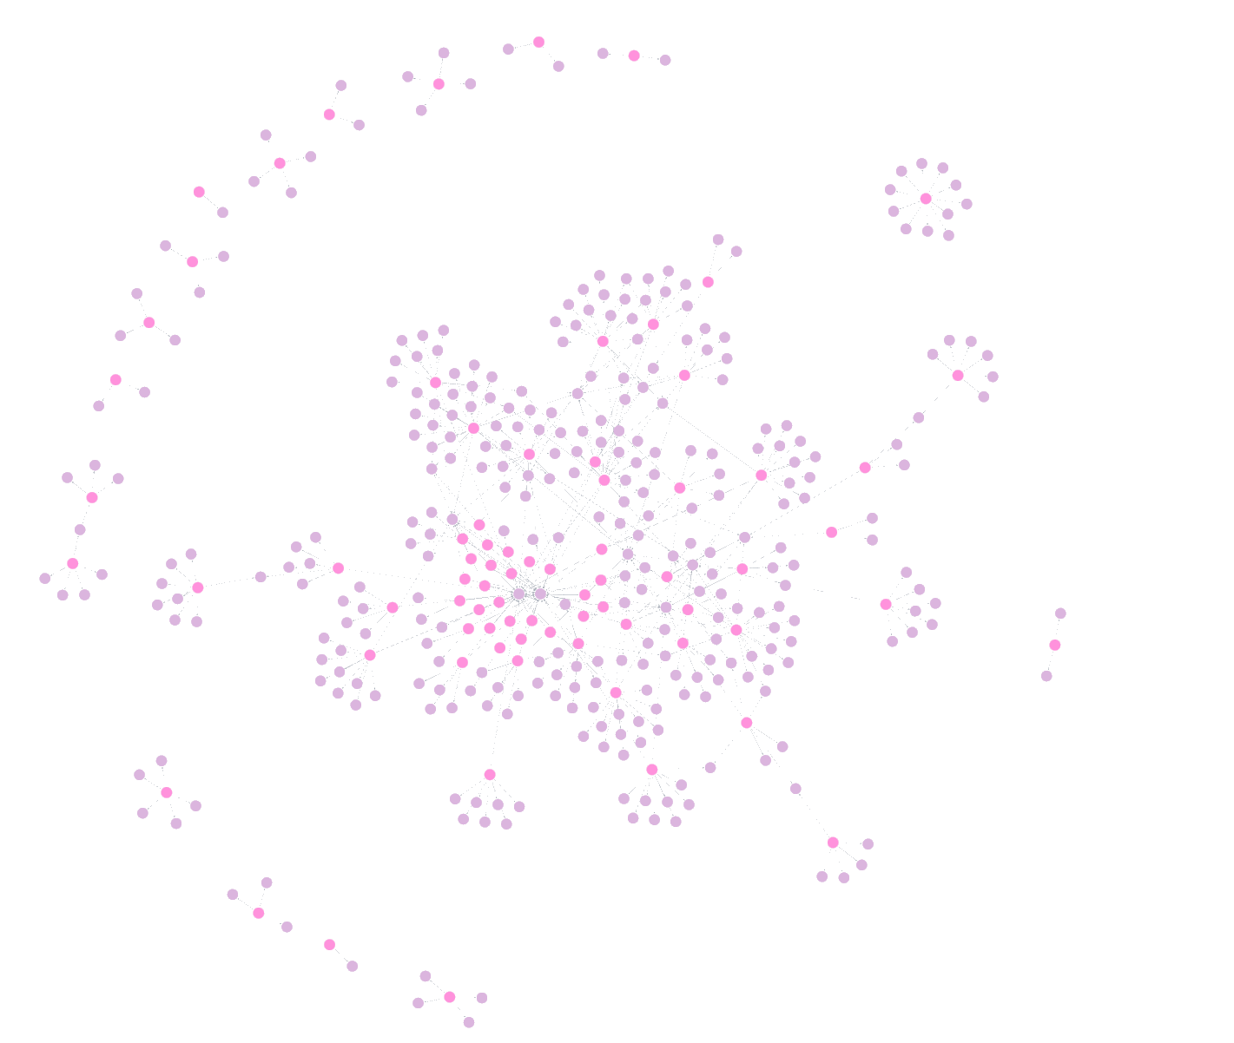
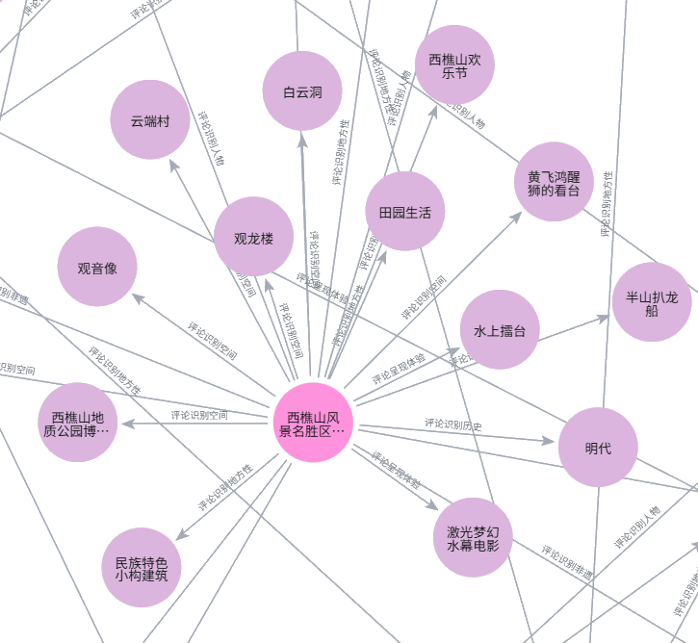
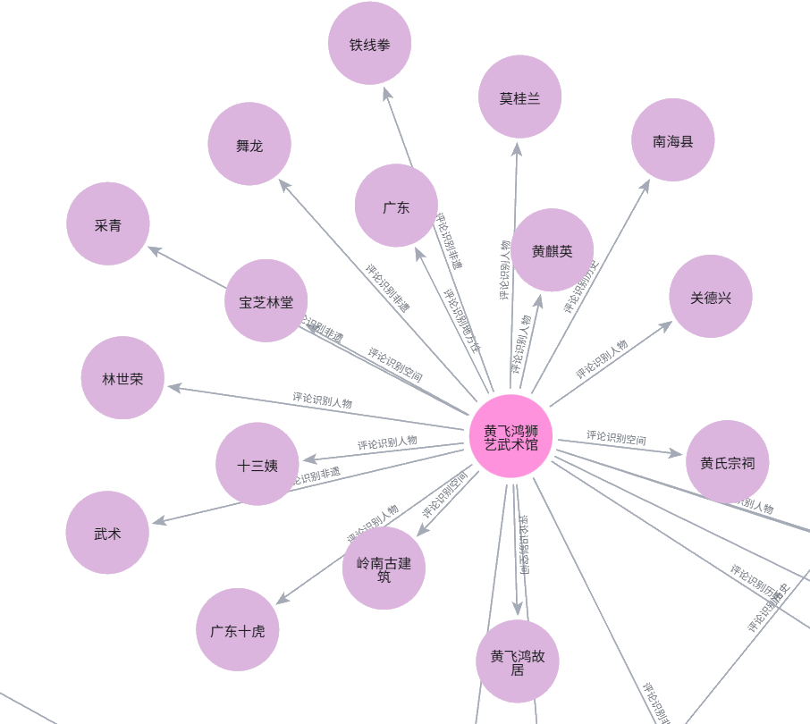
04 | 错位识别与空间结果
评论图谱复核
• 评论图谱回答游客实际感知到了什么。
• 子图进一步呈现文化关键词如何落到具体景点。
117
严格匹配 POI
327
评论实体
481
关系
评论子图1：西樵山风景名胜区
9
高识别
63
未形成明确文化识别
评论知识图谱总图
总图看整体结构，子图看具体景点的文化感知线索；评论量不能直接替代文化识别。
评论子图2：黄飞鸿狮艺武术馆
第 6.6.2 节、图 6.10、表 6.10
孟帅 · 本科毕业设计答辩
16

